Slide 1
Використання формул в електронних таблицях
Тема:

Slide 2
Дайте відповіді на питання
Що таке табличний процесор?
Привести приклади програм, що є ЕТ ?
Чим ЕТ відрізняється від звичайної таблиці?
Що таке книга в ЕТ ?
Що таке лист в ЕТ ?
Данні якого типу можна вводити в ЕТ ?
Як відбувається копіювання в ЕТ ?

Slide 3
Формули
Формула – це вираз для обчислення, що розпочинається знаком = (дорівнює) і може містити числа, адреси клітинок чи діапазонів клітинок та функції, з’єднані знаками арифметичних операцій.
Наприклад,
= B2*0,13+B8
Число
Адреса клітинки
Адреса клітинки

Slide 4
Знаки арифметичних операцій
+ − додавання = D22 + C22
- − віднімання = F4 - H4
* − множення = B2 + C2 * 0,2
/ − ділення = D2 / D14
^ − піднесення до степеня; = A2 ^ 3
% − знаходження відсотку; = C2 * 20%
() − підвищення пріоритету операції.
= (B2 + C2)*0,2

Slide 5
Правила запису формул
Формула починається зі знаку = (дорівнює);
Адреси комірок чи діапазони комірок пишуться латинськими літерами;
Десяткові дроби пишуться через , (кому);
Після введення формули у комірці таблиці буде видно результат, а в рядку формул – саму формулу, за допомогою якої був отриманий результат.

Slide 6
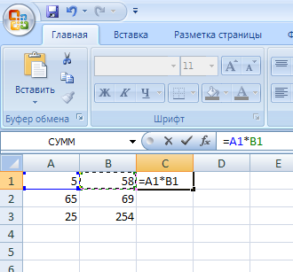
Запис формули в клітинку
MS Excel надає можливість використовувати в формулах посилання на клітинки таблиці.
Замість чисел запишемо посилання на клітинки A1 і B1, що містять числа.
Після натискання Enter побачимо, що результат перераховано за формулою.
Якщо ми будемо змінювати числа в клітинках A1 або В1, то й формула автоматично перераховуватиметься.
Це і є перевага електронних таблиць, наприклад, перед MS Word.

Slide 7
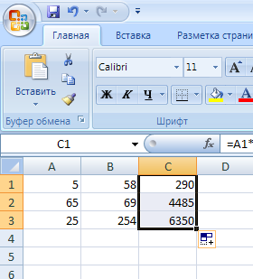
Копіювання формул
В клітинці С1 наведена формула, що містить добуток посилань на клітинки A1 та B1.
Аналогічно, в C2 запишемо формулу для обчислення добутку значень клітинок A2 та B2 =A2*B2
Для великої кількості клітинок записувати формули незручно, тому можна скористатися копіюванням формул способом перетягування маркера заповнення клітинки або виділеного діапазону.

Slide 8
Відносні адреси комірок
Під час копіювання формули методом перетягування маркеру заповнення
адреси в посиланнях
автоматично змінюються
відповідно до відносного розташування
вихідної комірки.
Такі адреси комірок
називаються відносними.
Вони записуються просто
А1, С3.

Slide 9
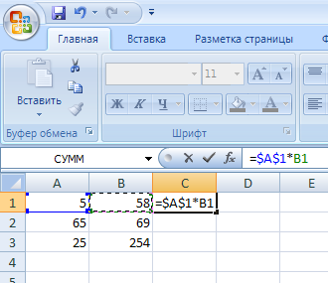

Абсолютні та змішані адреси комірок
Щоб при копіюванні посилання на A1 не змінювалося, зробимо його абсолютним, зафіксувавши у формулі назву стовпця і номер рядка знаком $.
Якщо зафіксувати тільки номер рядка або назву стовпчика, то ми отримаємо змішане посилання.

Slide 10
Практичне завдання
Завдання: Для заданої таблиці, створити електронну таблицю, виконати в ній обчислення.
Розрахунки вартості проданого товару
Товар | Ціна в дол. | Ціна в грн. | Кількість | Вартість в грн.
Аудіокасета | 0,4 |  | 3
Ліцензійна аудіокасета | 0,45 |  | 4
CD | 1 |  | 6
Ліцензійний CD | 2,7 |  | 5
CD-ROM | 1,4 |  | 4

Slide 11
Підведення підсумків уроку.
1. Які обчислення можна виконувати в ТП.
2. Які обчислення ви використали при виконанні завдання?
3. Які види посилань ми вивчили?
4. Які посилання ви використали при виконанні завдання?

